Slide 1
Találjátok ki a következő szavak előtagját!
… ablak
… fordítás
TÜKÖR
… írás
… kép
… paplan
… sima
… szó
… terem
… tojás

Slide 2
Múltba nyíló ablakok
Szitakötő 55. szám 22-23.oldal
2021-3 ősz
Készítette:Dusa Diána
1-2.dia forrás: https://ligetmuhely.com/szitakoto/jamborne-balog-tunde-multba-nyilo-ablakok/

Slide 3
Notes:
Ne kattints !!! ÁLLJ MEG ITT

Slide 4
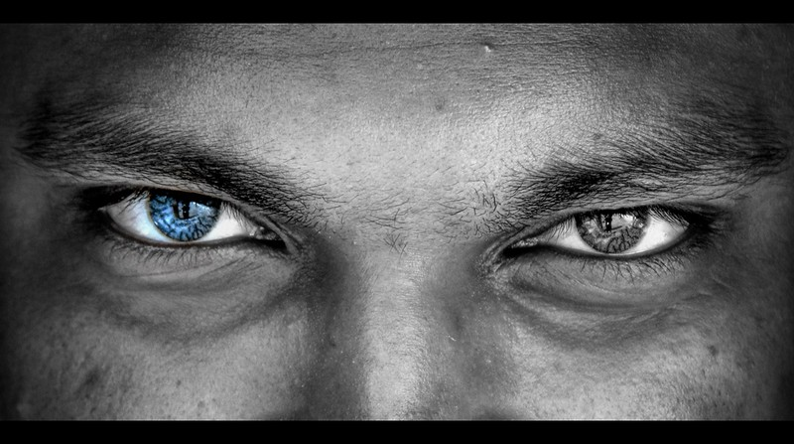
A szem a lélek tükre.
Forrás: https://foter.com/f7/photo/4704353204/230e2297f7/

Slide 5
2. Feladat ellenőrzés:
A tükör …
Ősidőkben a lelket, a lélekcsapdát, a szellemvilágra nyíló ablakot, a Bibliában az isteni bölcsességet szimbolizálta.
Mit jelent a lélekcsapda kifejezés?

Slide 6
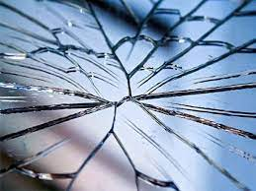
A tükör sok babonában szerepel:
A tükör széttörése hétéves szerencsétlenséget okoz, mivel megsérül a képmás, és ez megbosszulja magát.
A következmények elkerülhetők a cserepek feketére festésével, vagy folyó vízbe mártásával.
Nem szabad széttört tükörbe nézni, mert ördög van benne. Egy másik hiedelem szerint az ember elveszíti energiáit, vagy, ami még rosszabb, szerencsétlen lesz, ha széttört üvegbe néz.
Nem szabad kisgyereknek tükröt mutatni, mert ijedős vagy beteg lesz.
Ha valakinek vissza kell fordulnia, és haza kell mennie, mert otthon felejtett valamit, akkor látnia kell a tükörképét, mielőtt újra elindul, különben sok akadály vár rá.
Ha halott van a háznál, akkor a tükröket le kell venni, vagy le kell takarni, nehogy a meghalt lelke csapdába essen, és az élőket ijesztgesse.
A tükör előtt nem szabad rosszat mondani, és saját magunkat kritizálni, mert a tükör visszatükrözi az elmondottakat.
Minden reggel bele kell nézni a tükörbe, és megkérni, hogy verjen vissza minden rosszat, és ezzel védje meg a házat minden rossztól.
Forrás: https://www.wikiwand.com/hu/T%C3%BCk%C3%B6r

Slide 7
Csontváry Kosztka Tivadar Az öreg halász

Slide 8
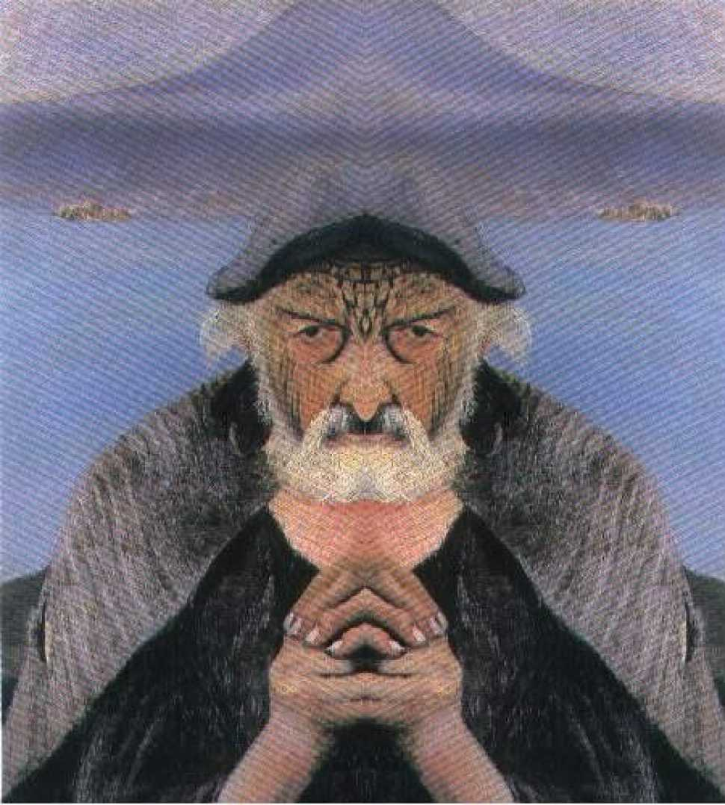
Tükrözve a bal oldalt…
Az öreg halász mögött nyugodt a tenger
meg a tűzhányó is,
és csónakban ül.

Slide 9
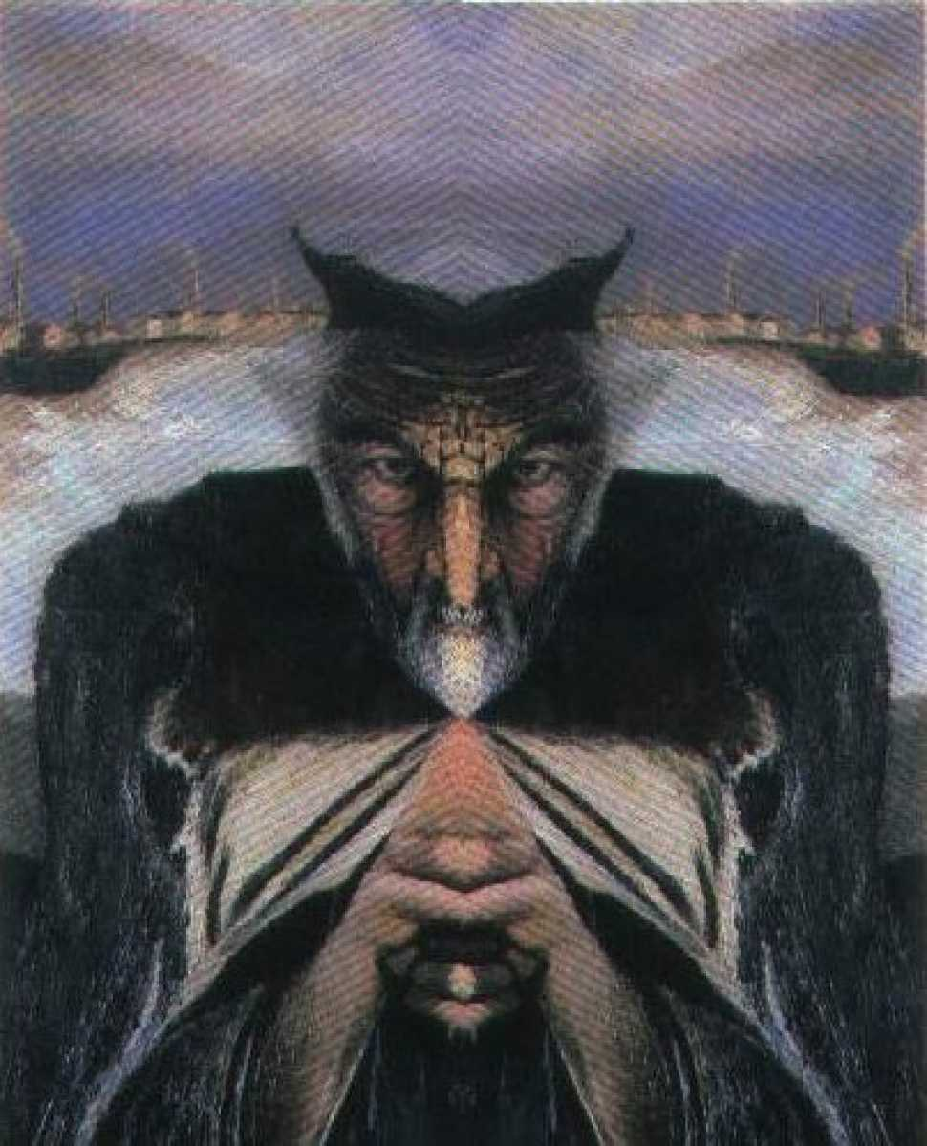
A jobb oldalt tükrözve…
Az ördög mögött viharos a tenger, kitört a tűzhányó
és koporsóban ül.
A kép tehát tökéletesen ábrázolja az emberben lakozó
jó és gonosz kettősségét
- hát ilyen zseniális festő volt Csontváry Kosztka Tivadar.
Forrás:https://www.szeretlekmagyarorszag.hu/kult/meghokkento-dolgot-talaltak-csontvary-egyik-festmenyebe-rejtve/

Slide 10
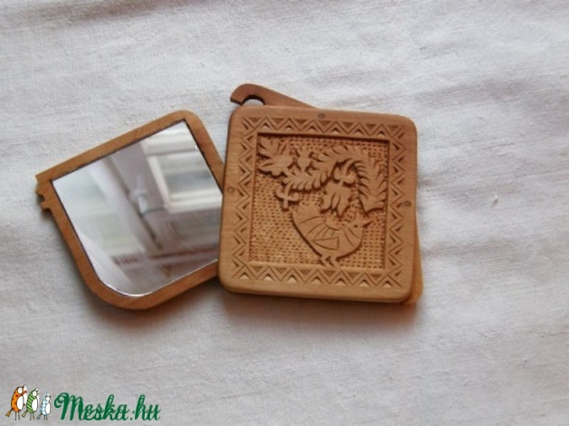
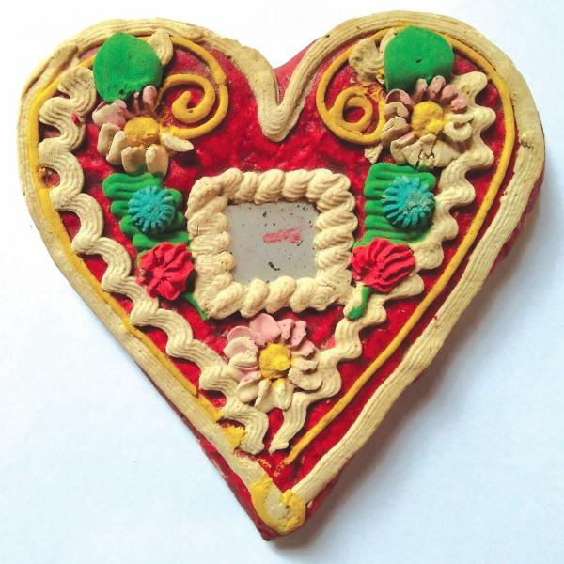
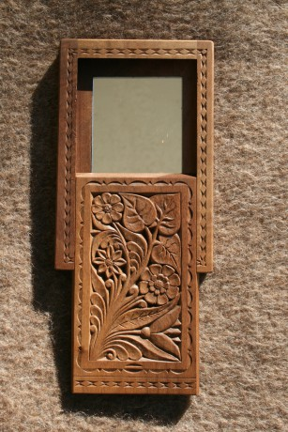
A tükör a népművészetben

Slide 11
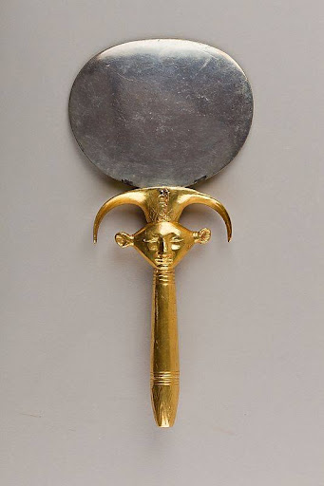
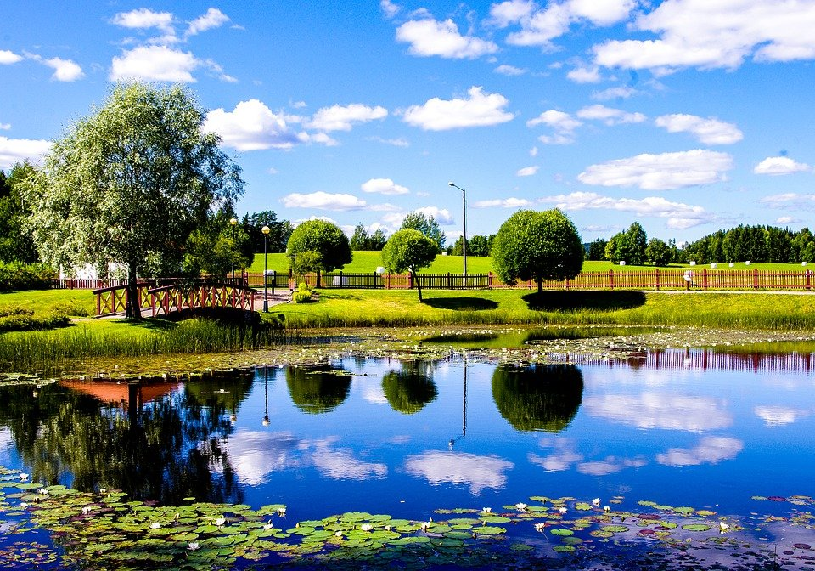
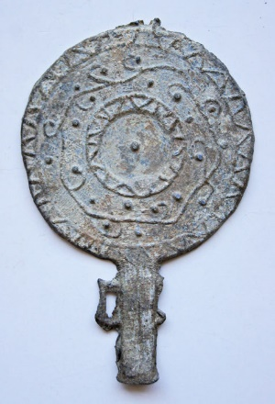
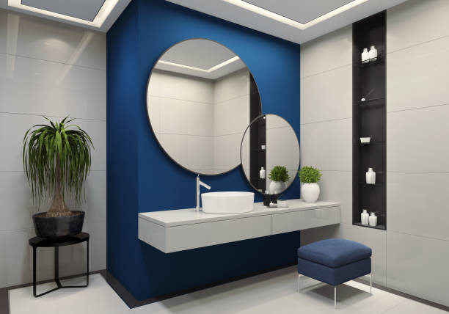

Slide 12
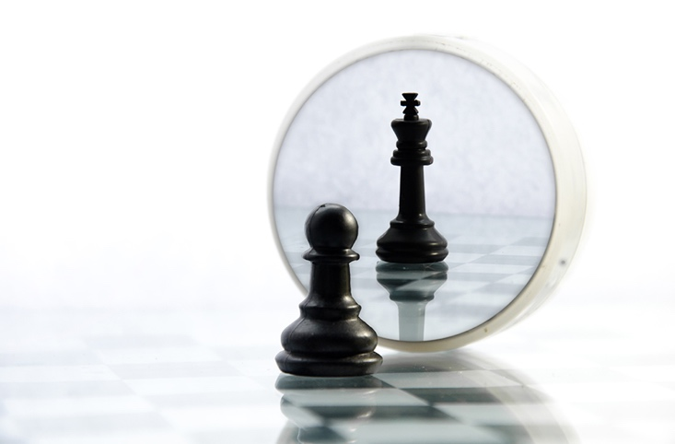

Slide 13
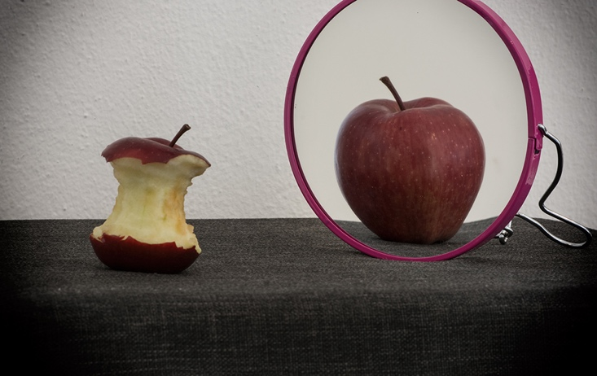

Slide 14
